Slide 1
Zavarelhárítás a meteorológiai radar sáv tisztítása tükrében
5570-5650 MHz
Tóth Károly, Vámos Péter
2018.11.14.

Slide 2
Zavarvizsgálat alapjai

Slide 3
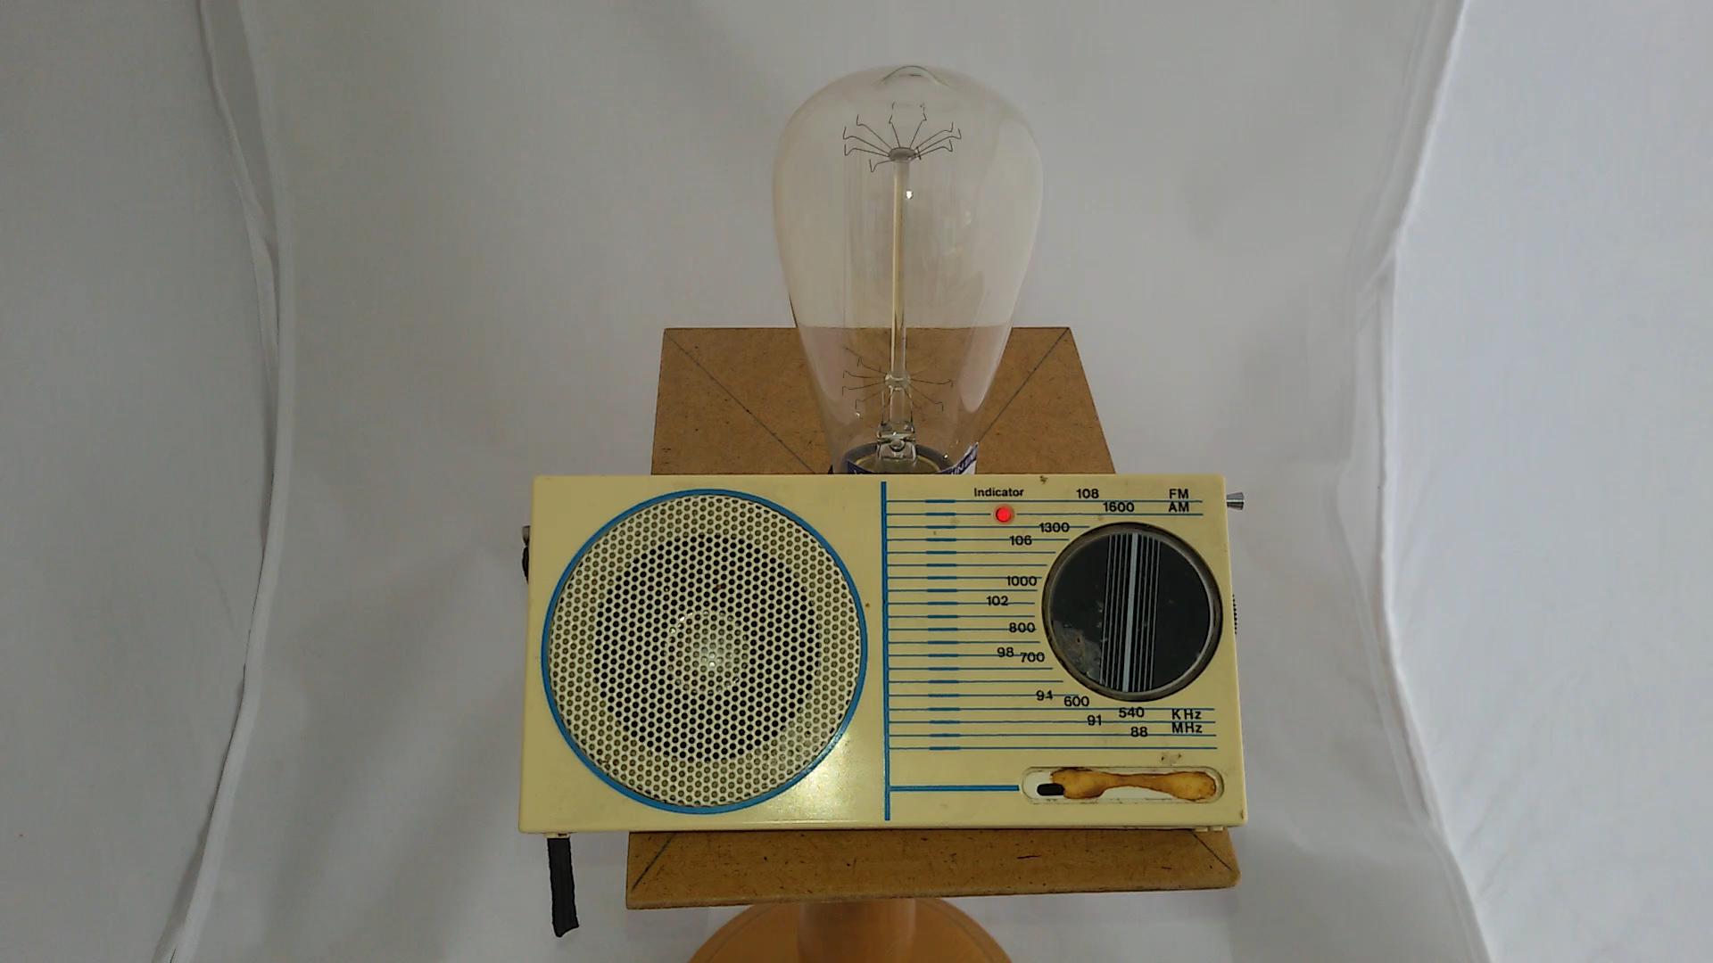
Minden elektromos eszköz tud zavartatást okozni!
EDISON szénszálas izzó

Slide 4
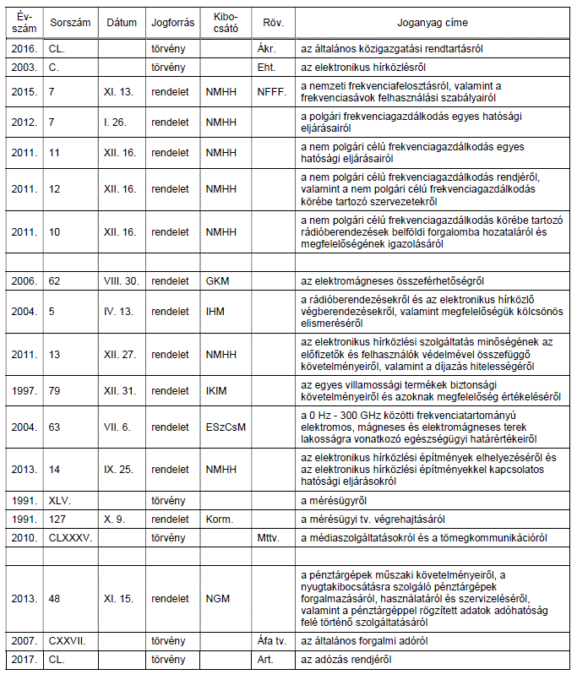
Jogszabályi háttér
A Hatóságnak az elektronikus hírközlés védelme, a frekvenciahasználat hatékonysága és káros zavaroktól való mentessége, valamint az elektromágneses összeférhetőség (EMC) biztosítása érdekében rádiómérő és rádió-zavarelhárító szolgálatot (Mérőszolgálat) kell fenntartania (az elektronikus hírközlésről szóló 2003. évi C törvény (Eht.) 11.§. (4) bekezdése alapján).
A Mérőszolgálat feladatai:
Frekvenciasávok értékesítése előtt a sávok kiürítésének ellenőrzése, sávtisztasági vizsgálatok;
Frekvencia-tervezéshez és nemzetközi koordinációhoz szükséges mérések, próbasugárzások;
Rádióengedélyekben rögzített és hatósági szerződésekben előírt értékek ellenőrzése (térerősség-, szolgáltatás minőség- és berendezés paraméterek mérése);
Zavarvizsgálatok.

Slide 5
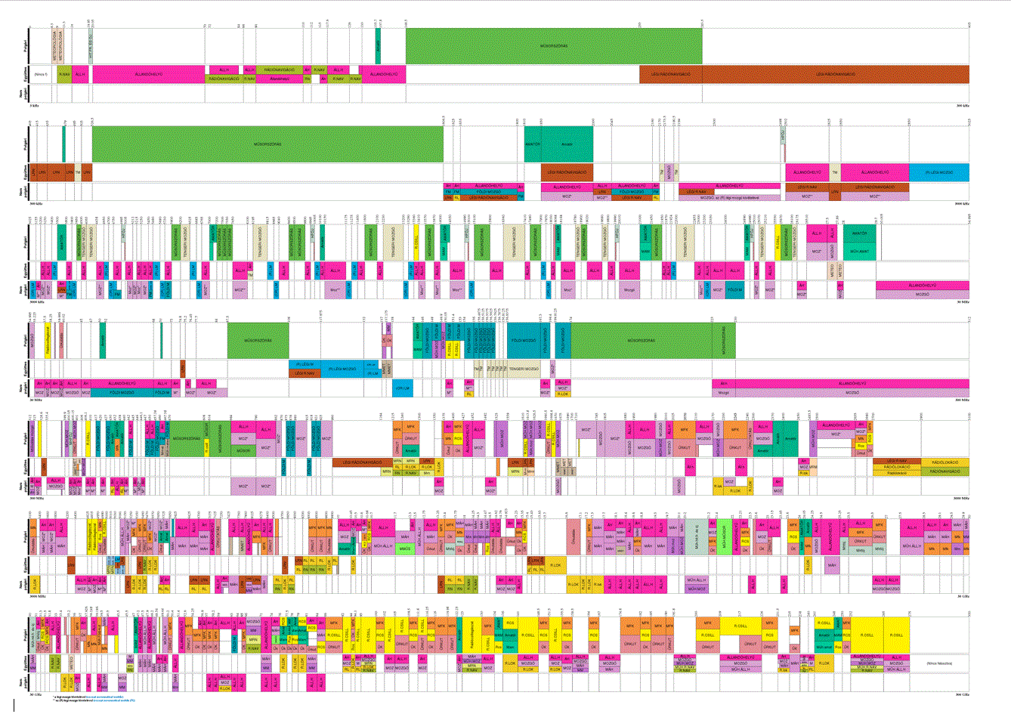
NFFF
NFFF - NMHH rendelet a nemzeti frekvenciafelosztásról, valamint a frekvenciasávok felhasználási szabályairól
Grafikus megjelenítés 3 kHz-től 300 GHz-ig

Slide 6
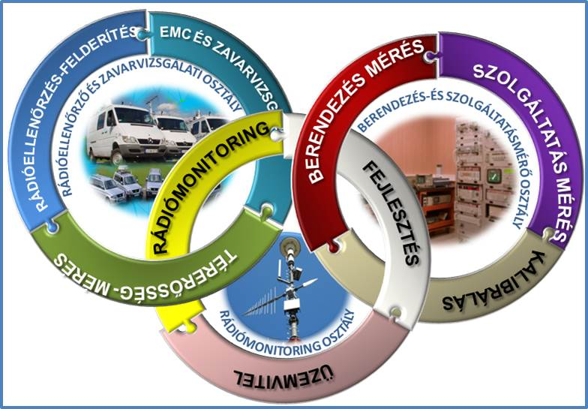
A mérőszolgálat felépítése
A mérőszolgálatot három osztály alkotja, amelyek egymástól elhatárolható feladatokat látnak el, de sok esetben közös munkavégzésre van szükség.
Notes:
Képet a szürke arra kijelölt felületekre lehet beszúrni. A dia esetében fekvő méretű képet használjunk.

Slide 7
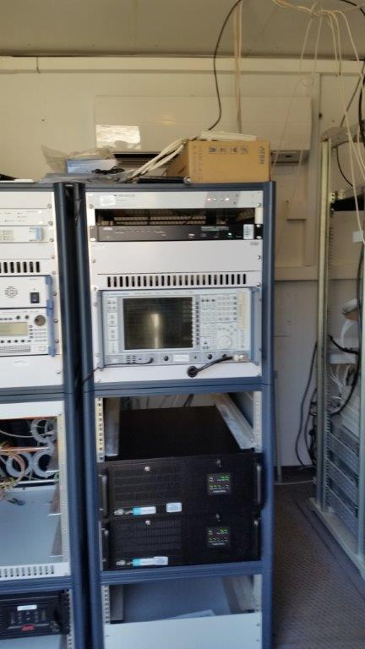
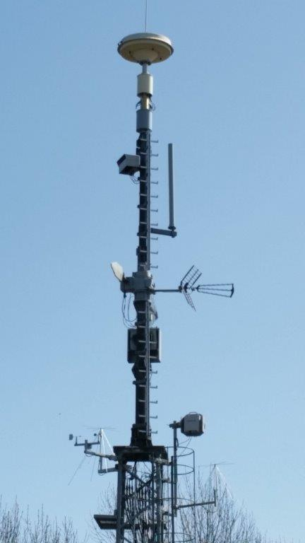
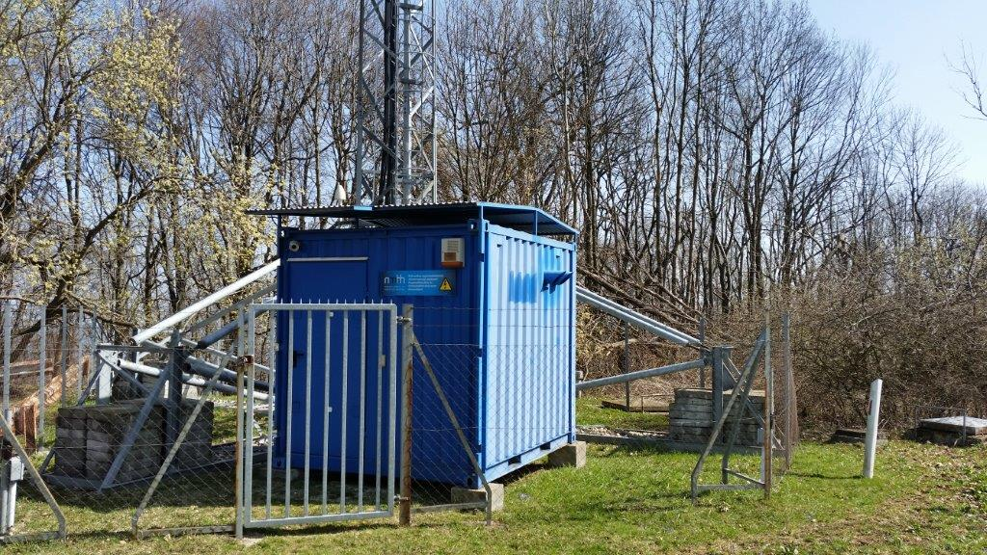
Erőforrások
47 fő köztisztviselő, valamint mérési feladatnak megfelelő mennyiségű külső, működés-támogató munkatárs;
53 telephelyen lévő (részben eltérő képességű) monitoring állomások alkotta mérőrendszer,

Slide 8
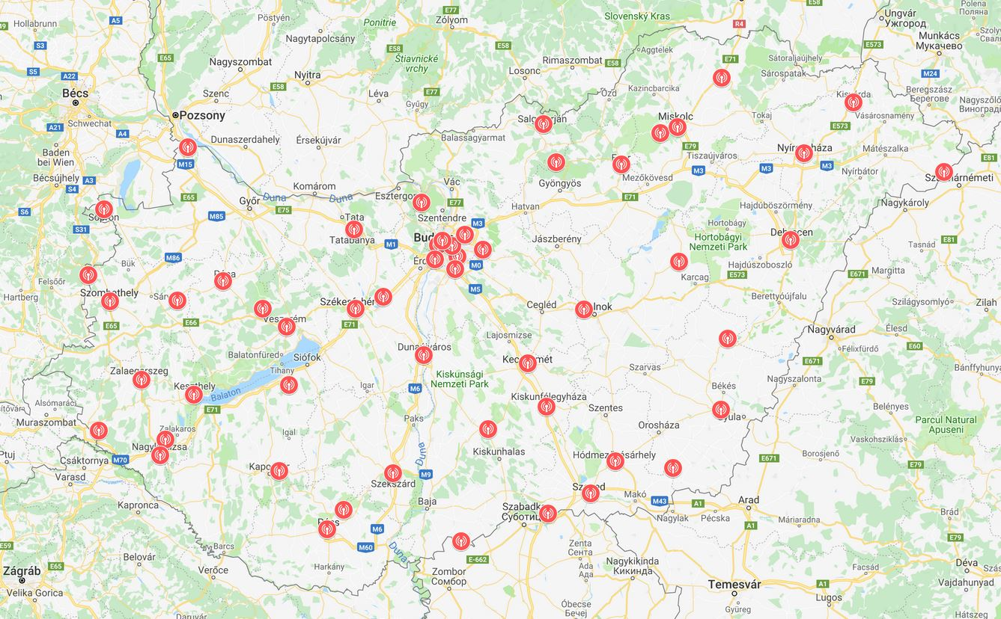
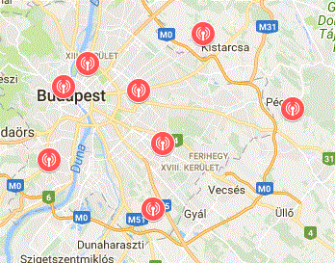
Monitoring állomások
Notes:
Képet a szürke arra kijelölt felületekre lehet beszúrni. A dia esetében fekvő méretű képet használjuk és fontoljuk meg, hogy fehér, illetve lila szöveg doboz ne takarjon ki a képünkből semmilyen fontos felületet, részt.

Slide 9
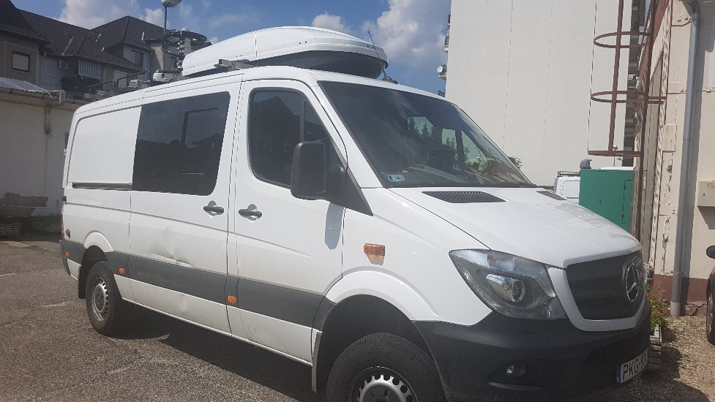
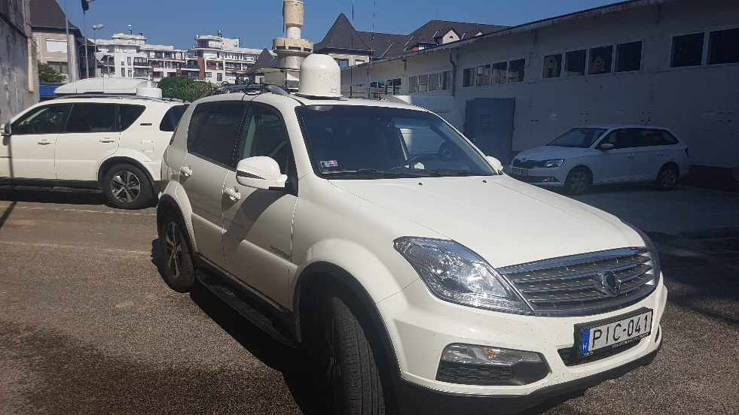
Erőforrások
47 fő köztisztviselő, valamint mérési feladatnak megfelelő mennyiségű külső, működés-támogató munkatárs;
53 telephelyen lévő (részben eltérő képességű) monitoring állomások alkotta mérőrendszer;
18 db mérőgépkocsi különböző mérési feladatok ellátására.

Slide 10
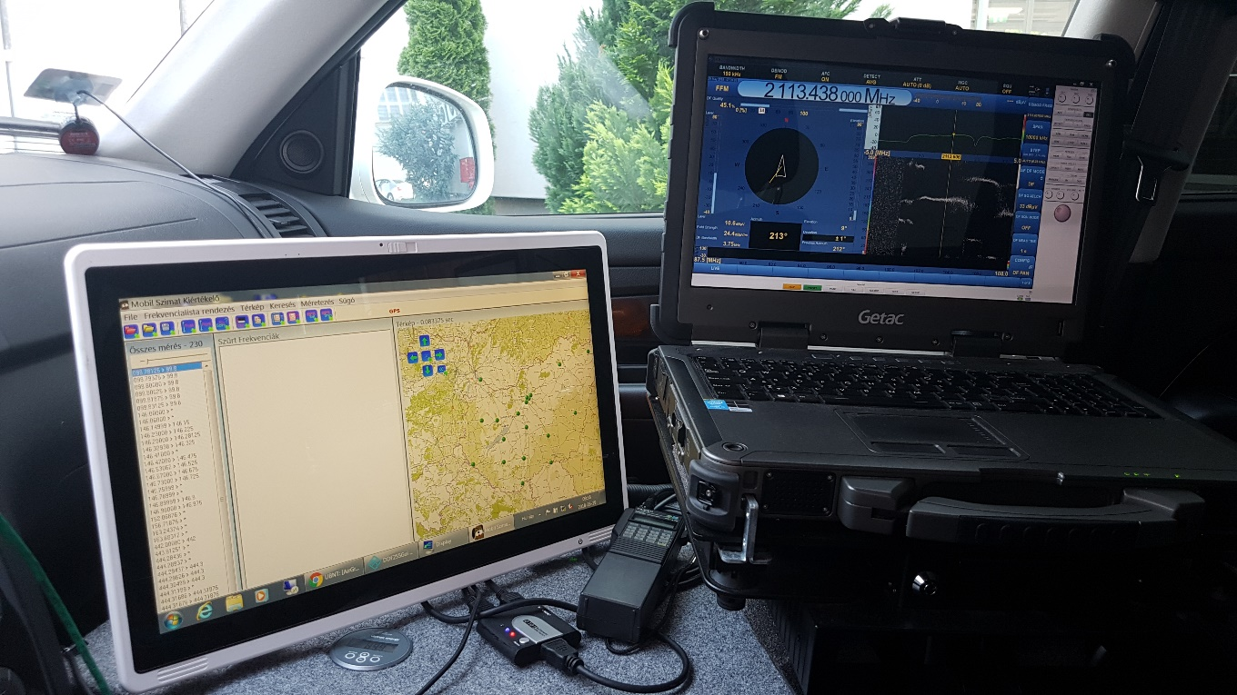
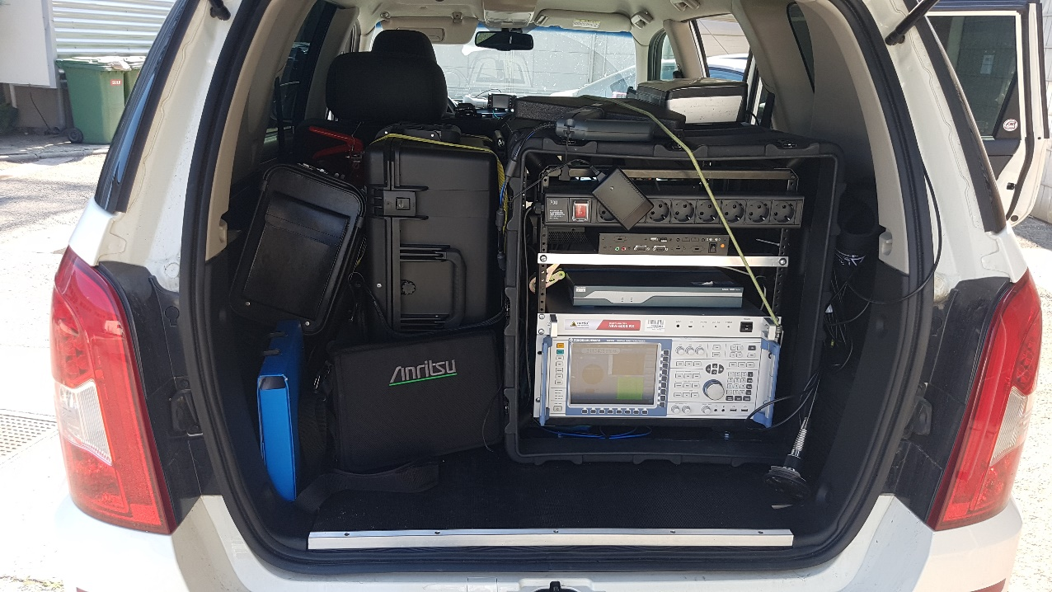
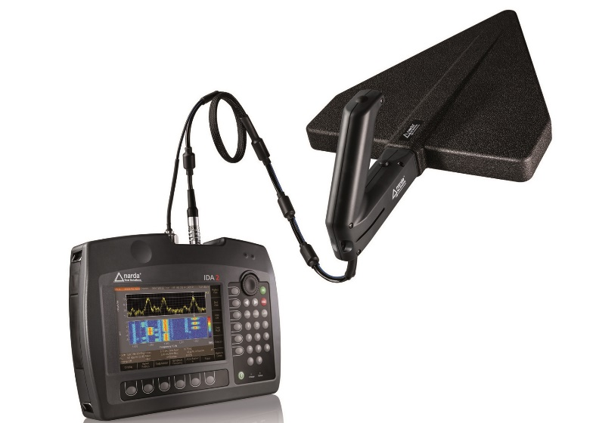
Erőforrások
Notes:
Képet a szürke arra kijelölt felületekre lehet beszúrni. A dia esetében fekvő méretű képet használjuk és fontoljuk meg, hogy fehér, illetve lila szöveg doboz ne takarjon ki a képünkből semmilyen fontos felületet, részt.

Slide 11
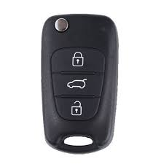
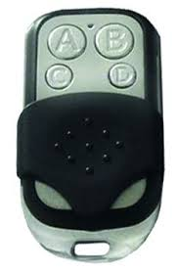
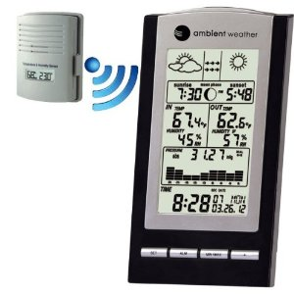
Rendszeresen előforduló esetek
SRD sávú (433 MHz, 866 MHz) eszközök zavartatása
  Meghibásodott, vagy rendellenesen
  működő SRD eszköz
  A zavartatott eszköz nem megfelelő
  minősége (pl. vevő szelektivitás)
3G uplink sáv (1920-1930 MHz) zavartatás

Slide 12
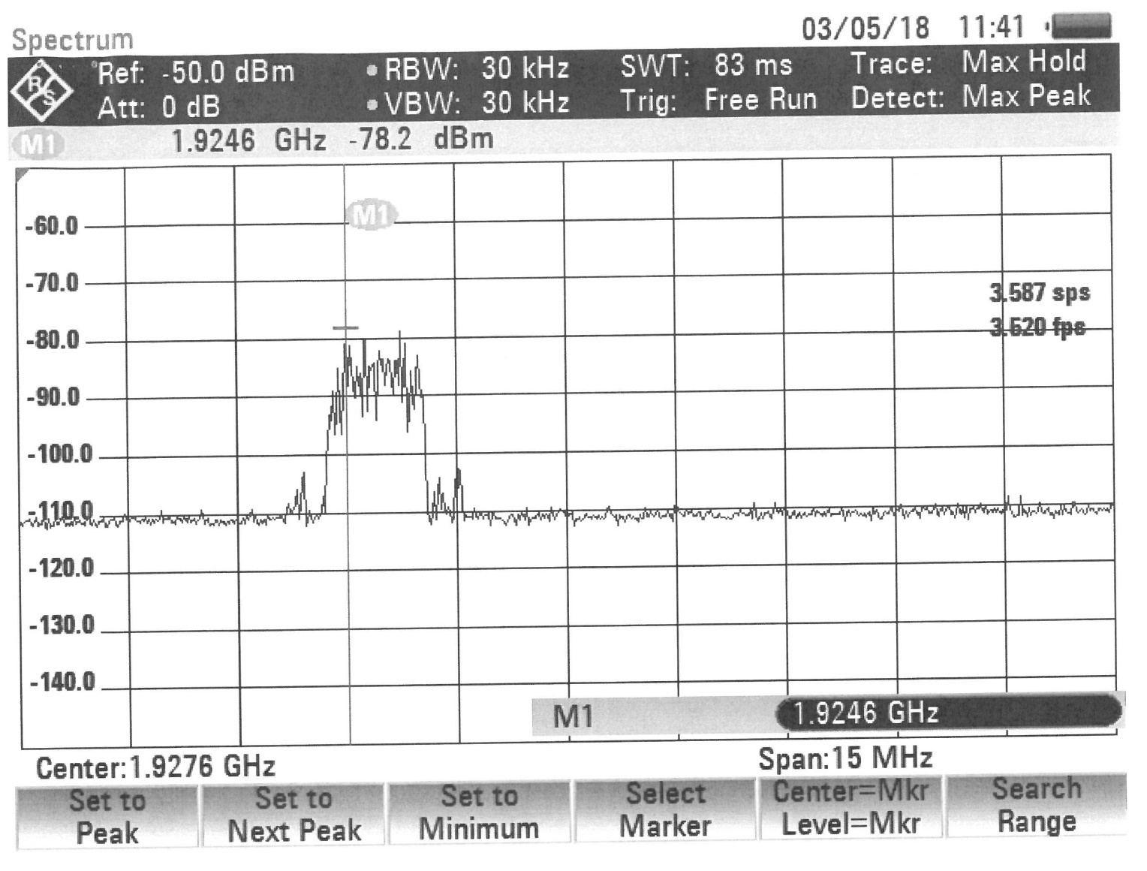
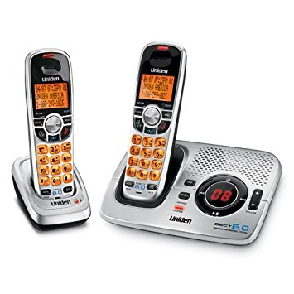
3G uplink zavartatás

Slide 13
Rendszeresen előforduló esetek
Megfelelő műszerezettséggel helyszíni kiszállás
SRD sávú eszközök zavartatása
  Meghibásodott, vagy rendellenesen
  működő SRD eszköz
  A zavartatott eszköz nem megfelelő minősége
3G uplink sáv zavartatás
  Nem európai piacra gyártott DECT 6.0 telefonok, egyéb készülékek
OMSZ radar zavartatás

Slide 14
OMSZ radar zavartatás
Alapvető információk

Slide 15
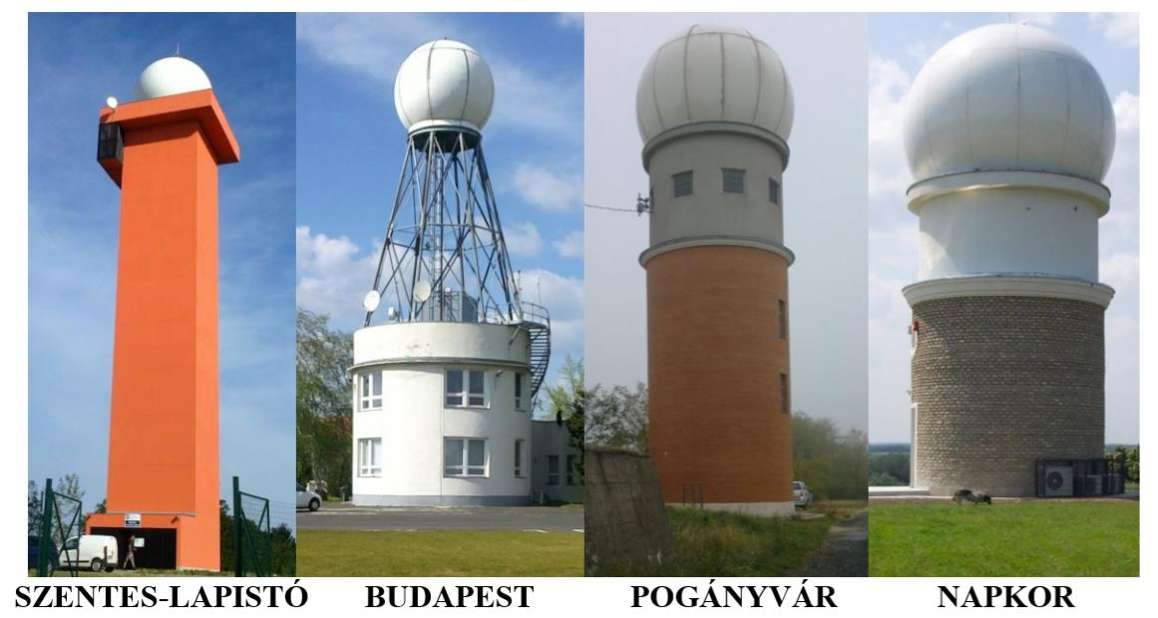
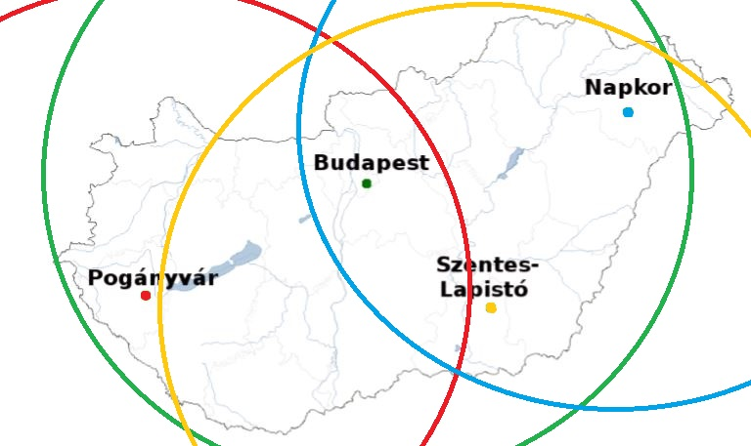
Meteorológiai radarok Magyarországon
Budapest(Gilice tér) 5625 MHz
Pogányvár 5610 MHz
Napkor 5610 MHz
Szentes-Lapistó 5640 MHz
Radarok hatótávolsága: 240 km

Slide 16
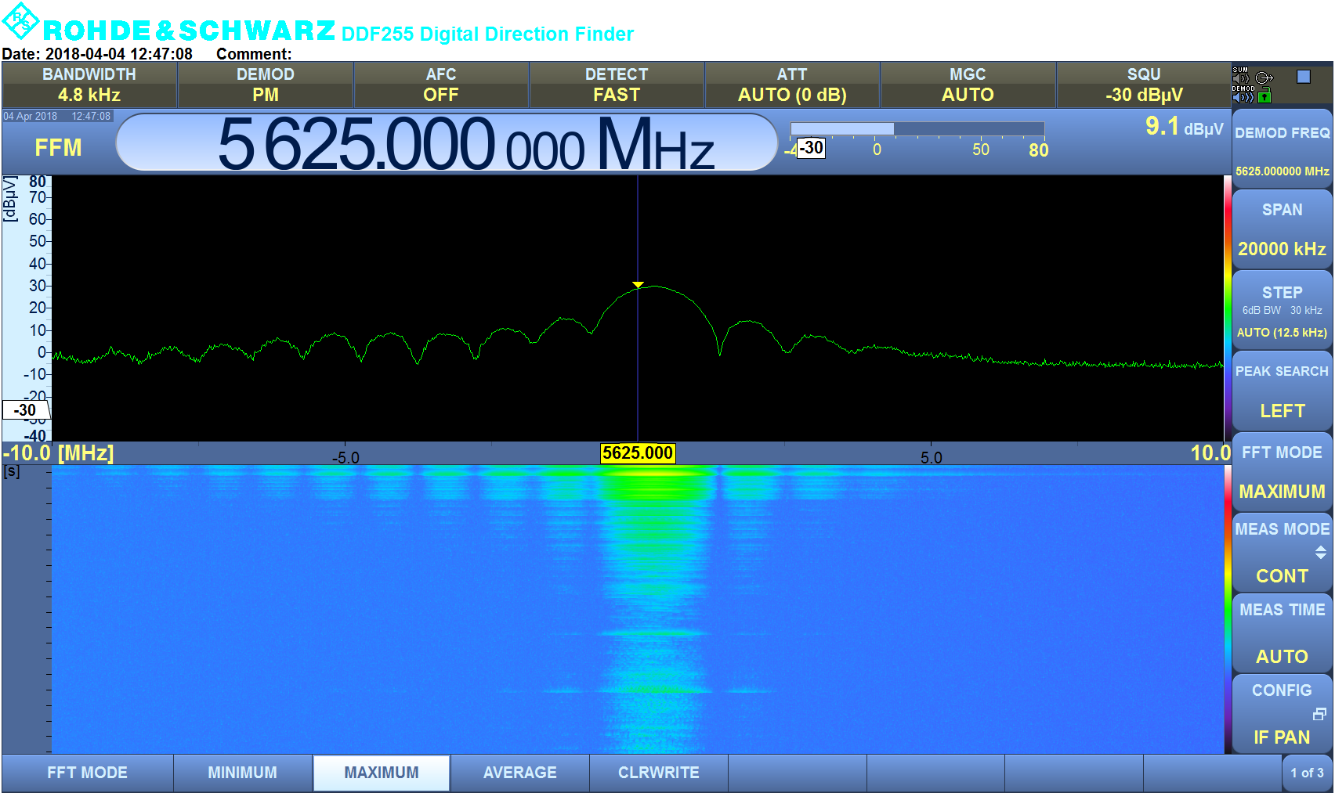
Meteorológiai radar zavartatás nélküli spektrumképe

Slide 17
Zavartatás

Slide 18
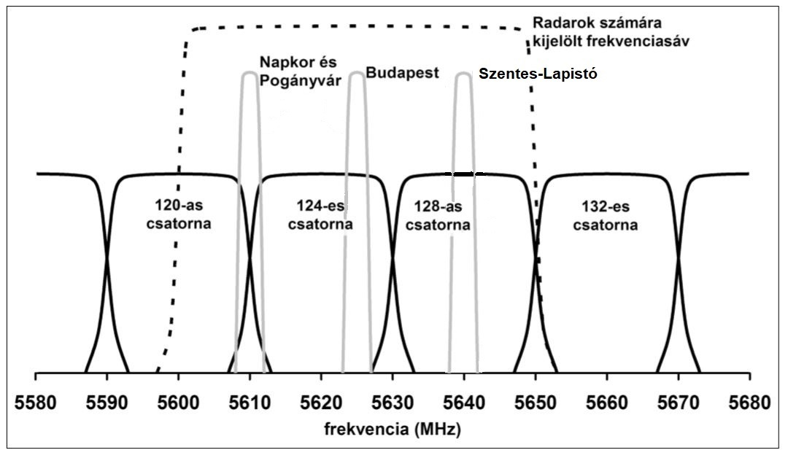
RLAN csatornák vs. Radar frekvenciák
Az 5 GHz-es sávban leggyakrabban 20 MHz a használt sávszélesség, de előfordulnak 40 MHz-et, illetve 80 MHz-et lefedő eszközök is.

Slide 19
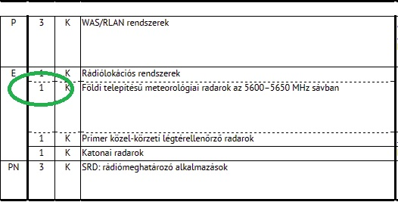
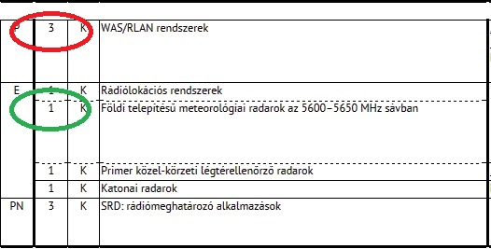
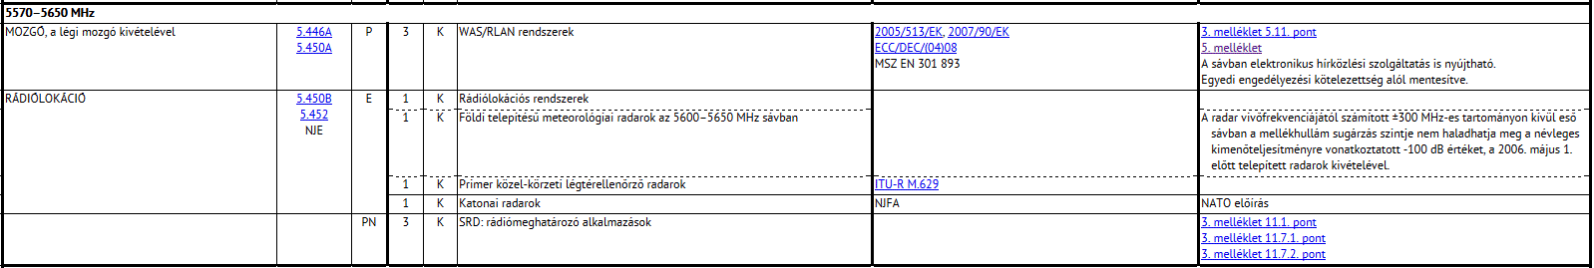
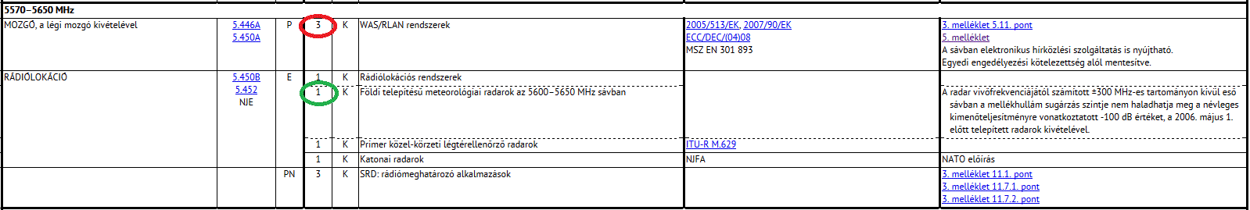
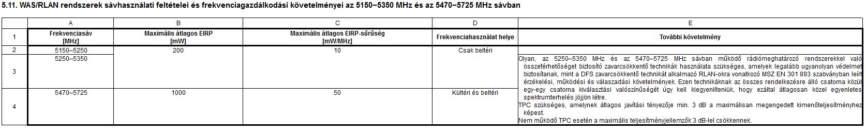
Szabályzás - NFFF
NMHH rendelet a nemzeti frekvenciafelosztásról, valamint a frekvenciasávok felhasználási szabályairól
A harmadlagos jelleggel működő rádióalkalmazás állomása
a) nem okozhat káros zavarást az elsődleges és másodlagos rádiószolgálat, rádióalkalmazás állomásainak;
b) nem tarthat igényt védelemre bármely rádiószolgálat, rádióalkalmazás állomásai által okozott káros zavarásokkal szemben
http://stir.nmhh.hu/
DFS - Dinamikus Frekvencia Kiválasztás
Feladata elsősorban a radar zavartatás elkerülése
A hatályos szabályozás szerint csak DFS képes RLAN eszközök kerülhetnek forgalomba

Slide 20
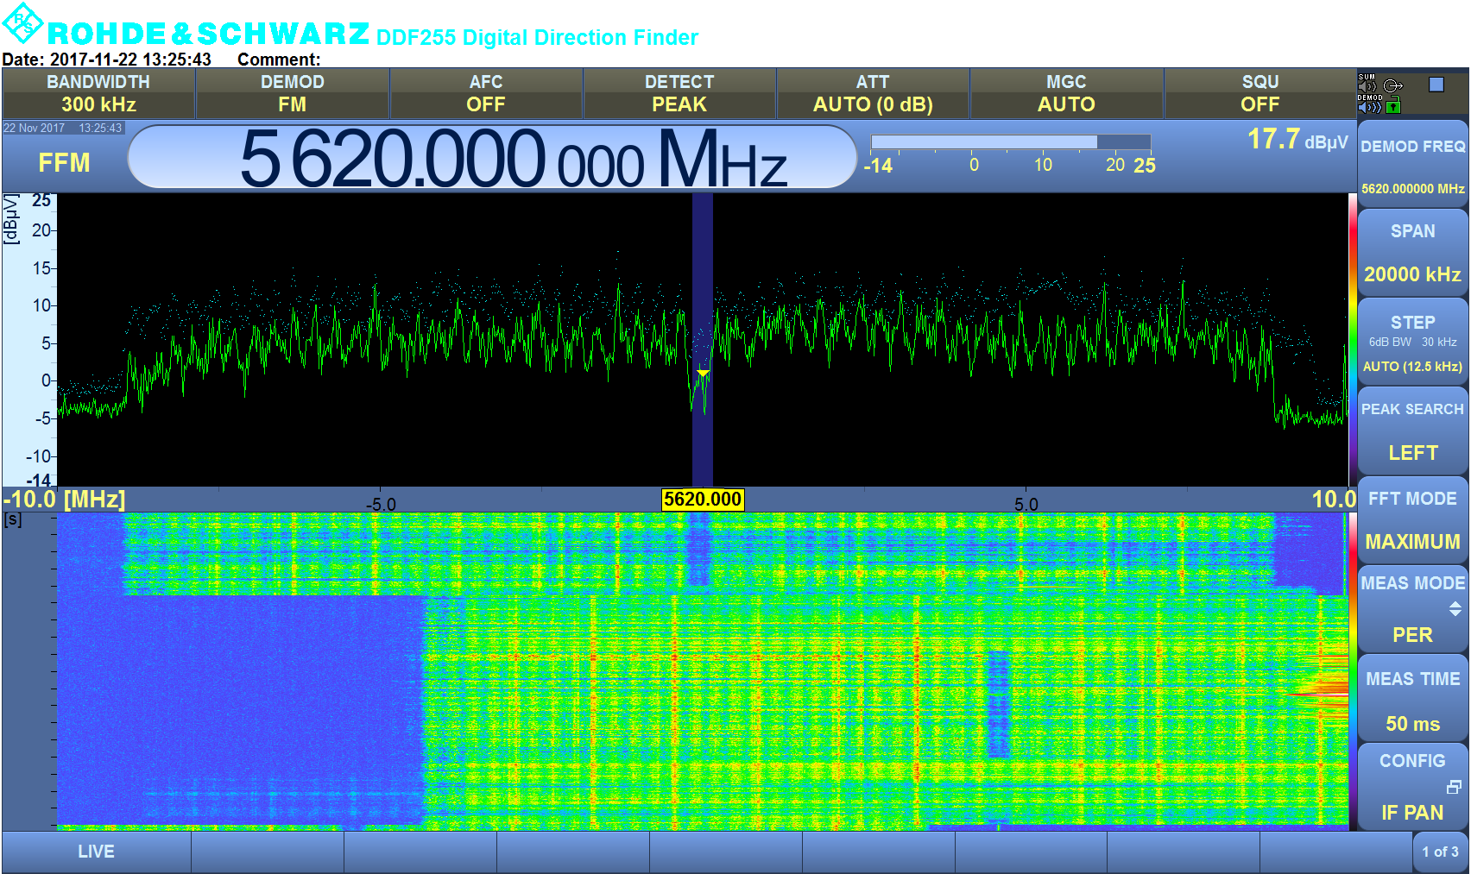
Szokványos 20 MHz-es RLAN spektrum kép …

Slide 21
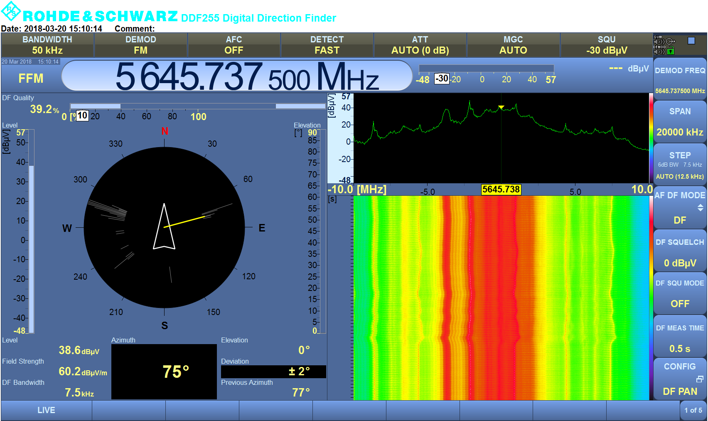
… de ilyet is találunk néha

Slide 22
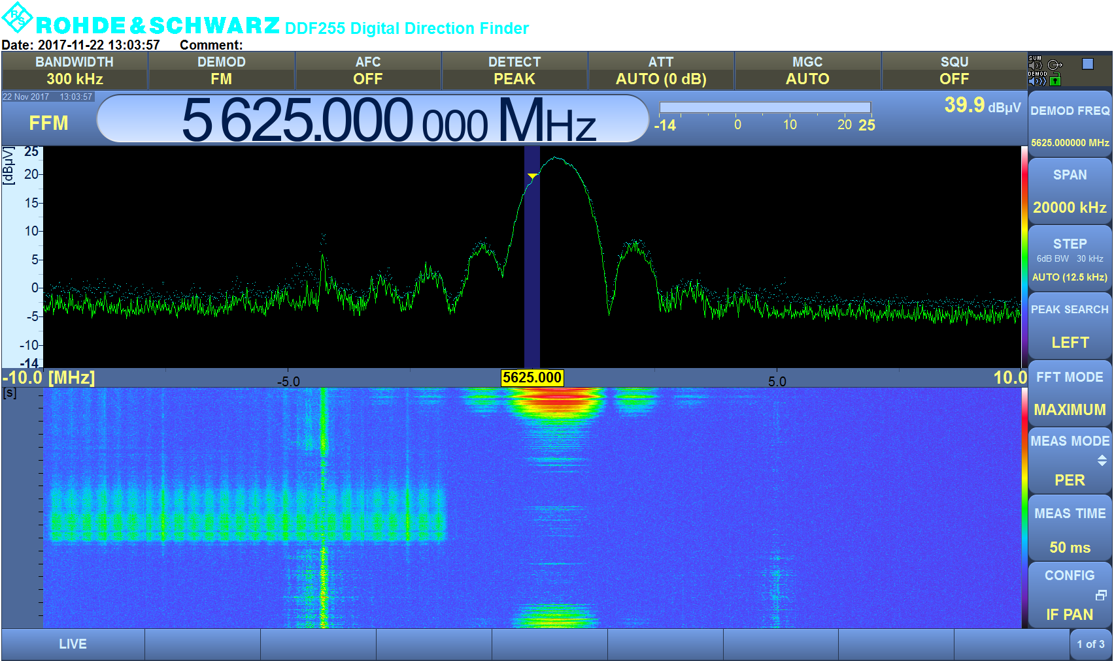
Meteorológiai radar zavartatott spektrumképe

Slide 23
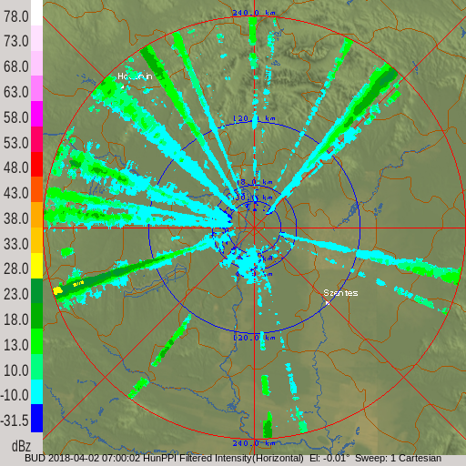
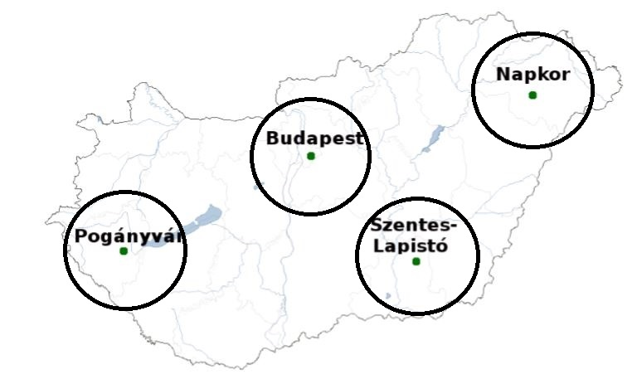
A zavartatás hatása (2018.04.02.)
2009-ben publikált BME tanulmány szerint 50 km-es sugarú körben üzemeltetett RLAN eszközök okozhatnak zavartatást
Az elnyúló nyalábokat a zavaró jelek időbeli állandósága okozza

Slide 24
A zavartatás hatása (2018.04.02.)
2009-ben publikált BME tanulmány szerint 50 km-es sugarú körben üzemeltetett RLAN eszközök okozhatnak zavartatást
Az elnyúló nyalábokat a zavaró jelek időbeli állandósága okozza

Slide 25
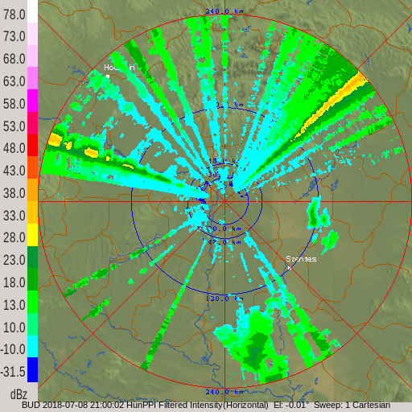
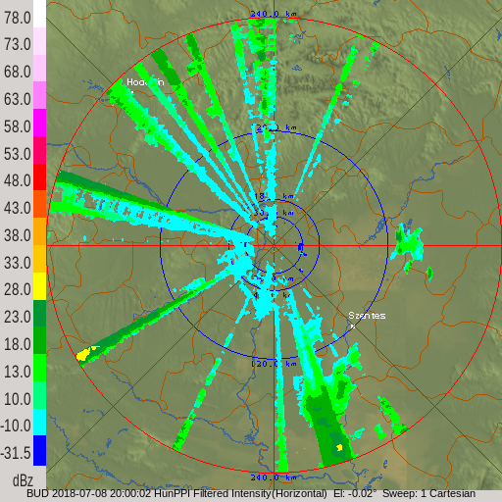
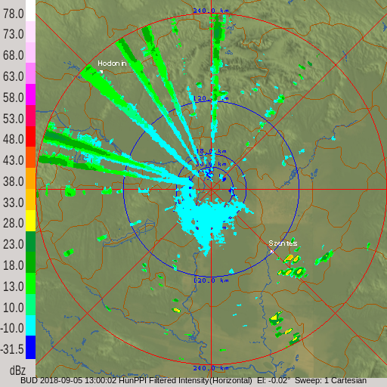
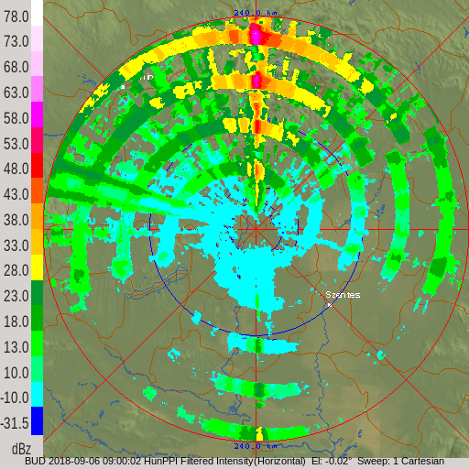
Elrettentő példák
2018 július
2018 szeptember
Zavarforrás: Rákoshegy
Zavarforrás: Pestszentlőrinc

Slide 26
Felderítés

Slide 27
Zavartatást okozó RLAN-ok beazonosítása
Tömeges mérésből származó információk
A radarkép által mutatott zavar nyalábok mentén történő kutatás
Szolgáltatóktól származó információk
Véletlenszerű észlelés
A fenti forrásokból az észlelés helyét meghatározó földrajzi koordinátákat, jelszint nagyságot és az összeköttetésre vonatkozó azonosító adatokat (pl. SSID) kapunk
Az adatbázisok mellett a terepmunka megkönnyítése érdekében térképes megjelenítést is alkalmazunk

Slide 28
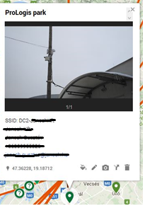
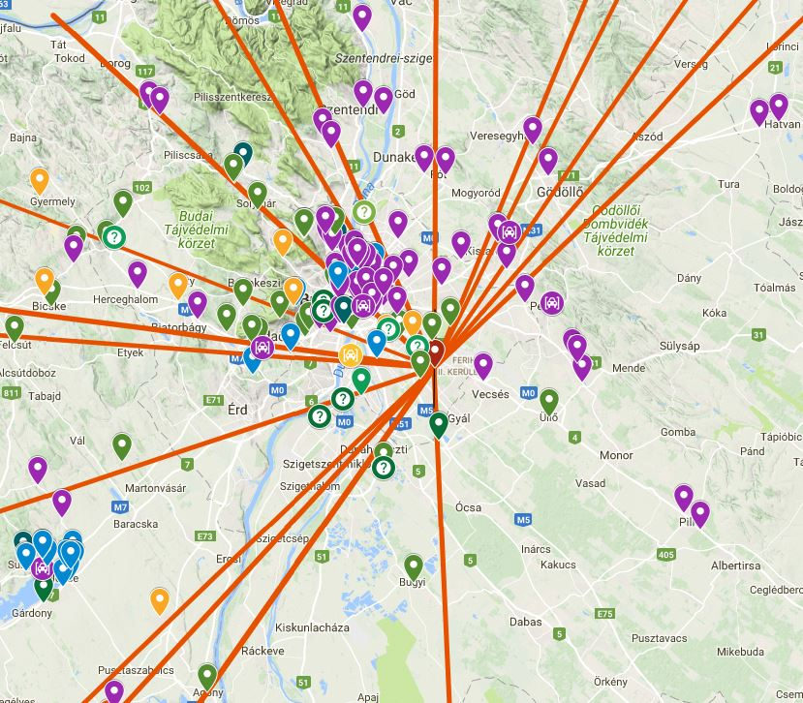
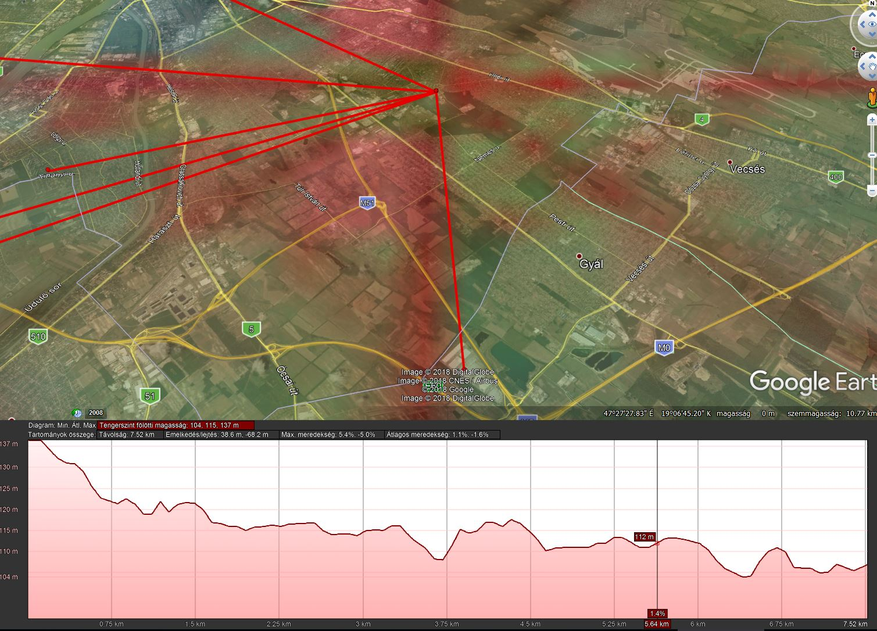
A térképen megjelenített pontokról a helyszínen derül ki, hogy kültéri, vagy beltéri, ennek függvényében nem mindegyik okoz zavart.

Slide 29
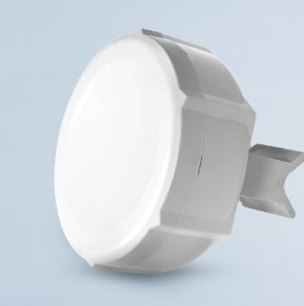
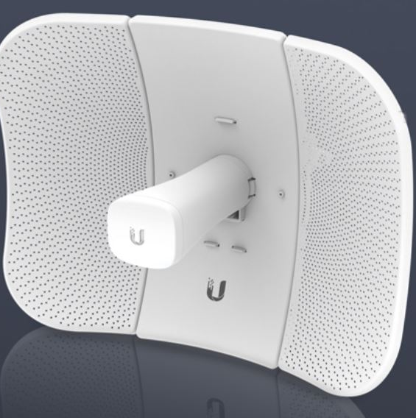
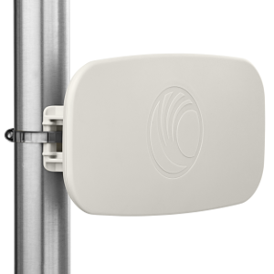
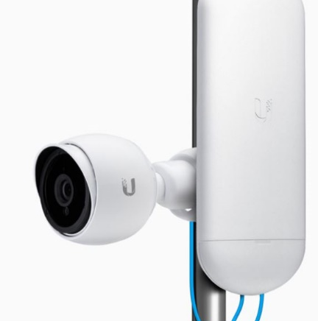
A leggyakrabban megtalált berendezések…
MikroTik
Ubiquiti
Cambium
Kamera rendszerek
A tapasztalatok szerint a radart zavaró RLAN-ok kivétel nélkül kültéri pont-pont összeköttetésként üzemelnek.
A labormérések eredménye szerint az eddig mért eszközök közül egyik sem felelt meg a szabványban meghatározott műszaki paramétereknek, különös tekintettel a DFS-sel szemben támasztott követelményeknek.

Slide 30
Információ a felderített eszközökről
A felderített eszközök döntő többsége Ubiquiti
vagy MikroTik

Slide 31
Információ a felderített eszközökről

Slide 32
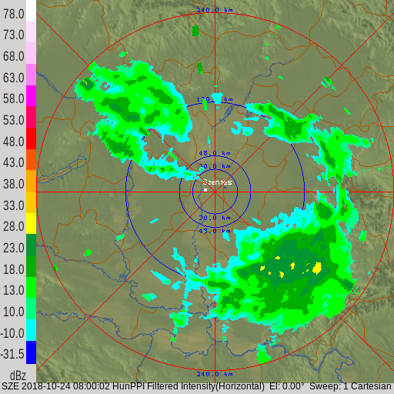
Ilyen radarképet szeretnénk látni…
☺

